Slide 1


Slide 2

CONTENTS
01
HIRA 보건의료 빅데이터의 구성
02
빅데이터 개방 플랫폼
03
빅데이터 활용 사례
04
VISION & MISSION

Slide 3
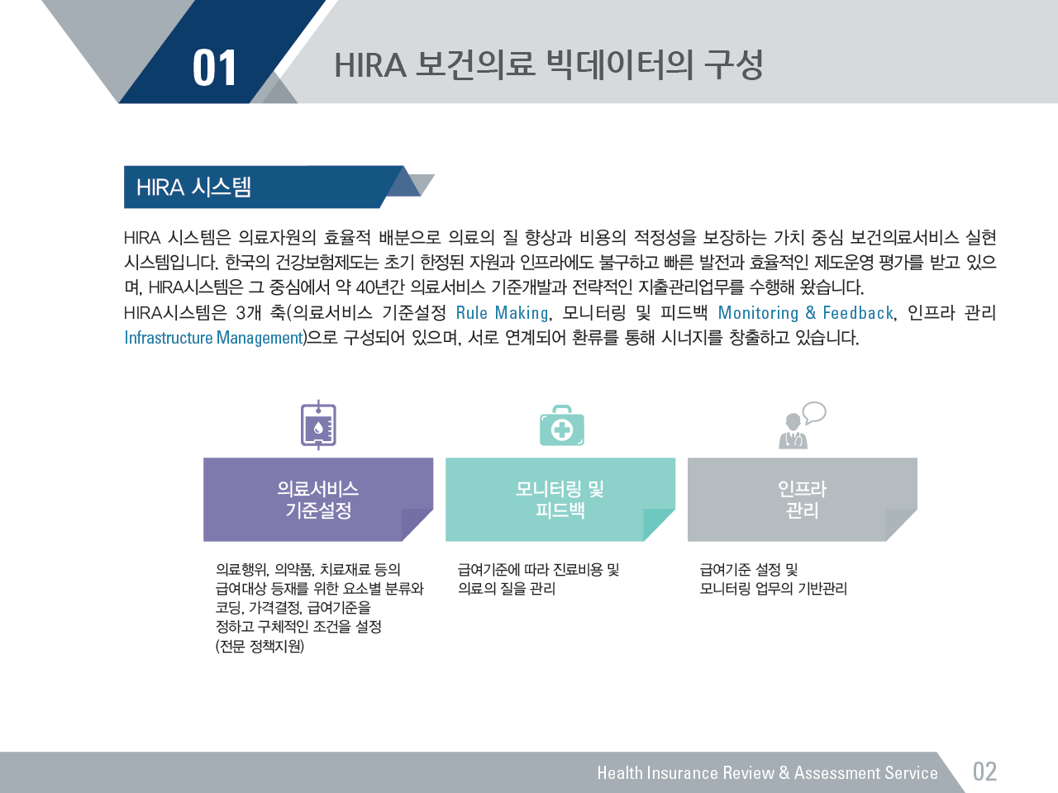
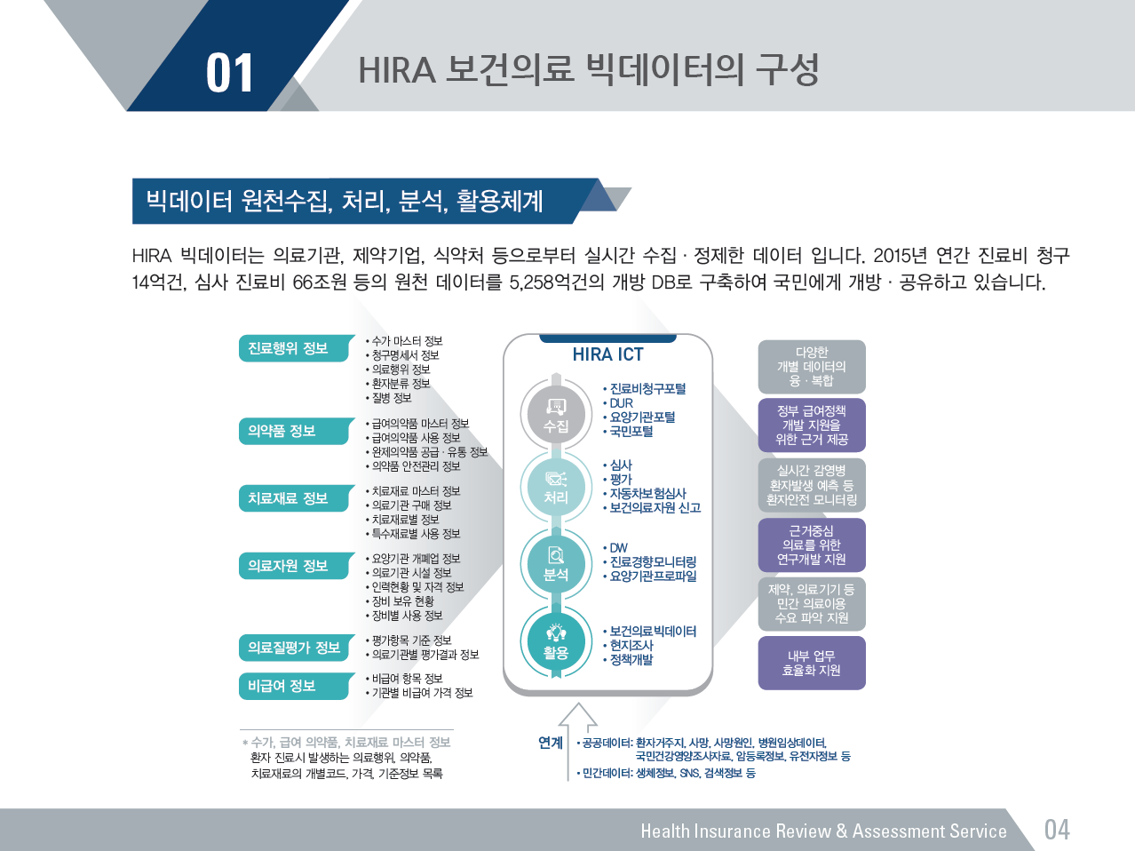



HIRA 빅데이터 축적 역사 및 현황
ㆍ
HIRA 빅데이터는 세계적으로 유례가 없는, 약 40년간 온전하게 단일기관에서 축적해온 고품질의
전국민 의료빅데이터 입니다.
ㆍ
HIRA는 1977년부터 우리나라 건강보험제도와 함께하면서 보건의료데이터의
표준(분류, 코딩, 적용기준)을 만들어 일찍부터 ICT와 접목시키면서 이를 정제하고
축적해왔습니다.
ㆍ
HIRA 빅데이터는 1996년 진료비 청구방식을 전자기록(EDI) 청구방식으로 개발하면서
정립되었습니다.
ㆍ
HIRA는 전국민, 전국단위 의료정보(진료정보, 의약품정보, 의료자원정보 등)를
원천 수집ㆍ관리하고 있습니다.
ㆍ
2015년 공공기관 최초 수요자 중심 맞춤형 ‘보건의료빅데이터 개방 플랫폼’을
구축하였습니다. 국내 보건의료분야 빅데이터 분석 활용 기반을 마련하였으며,
공공과 민간의 폭 넓은 활용을 위해 빅데이터센터 및 원격서비스를 운영하고 있습니다.
01

Slide 4
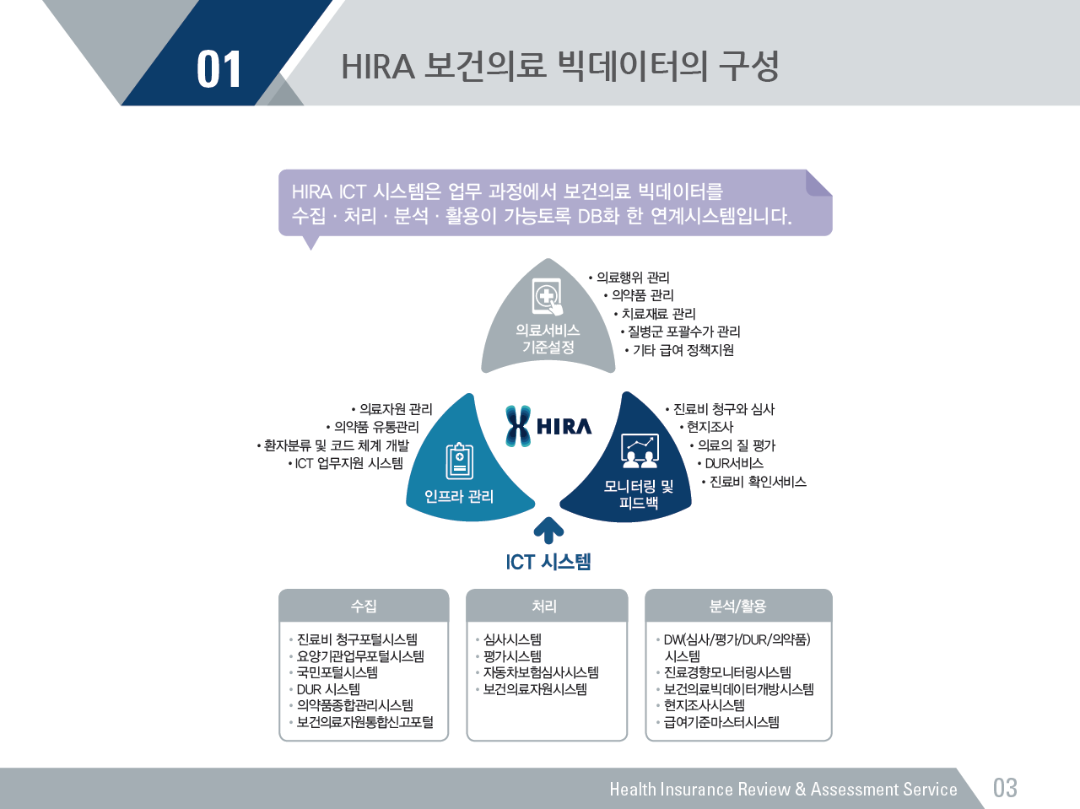
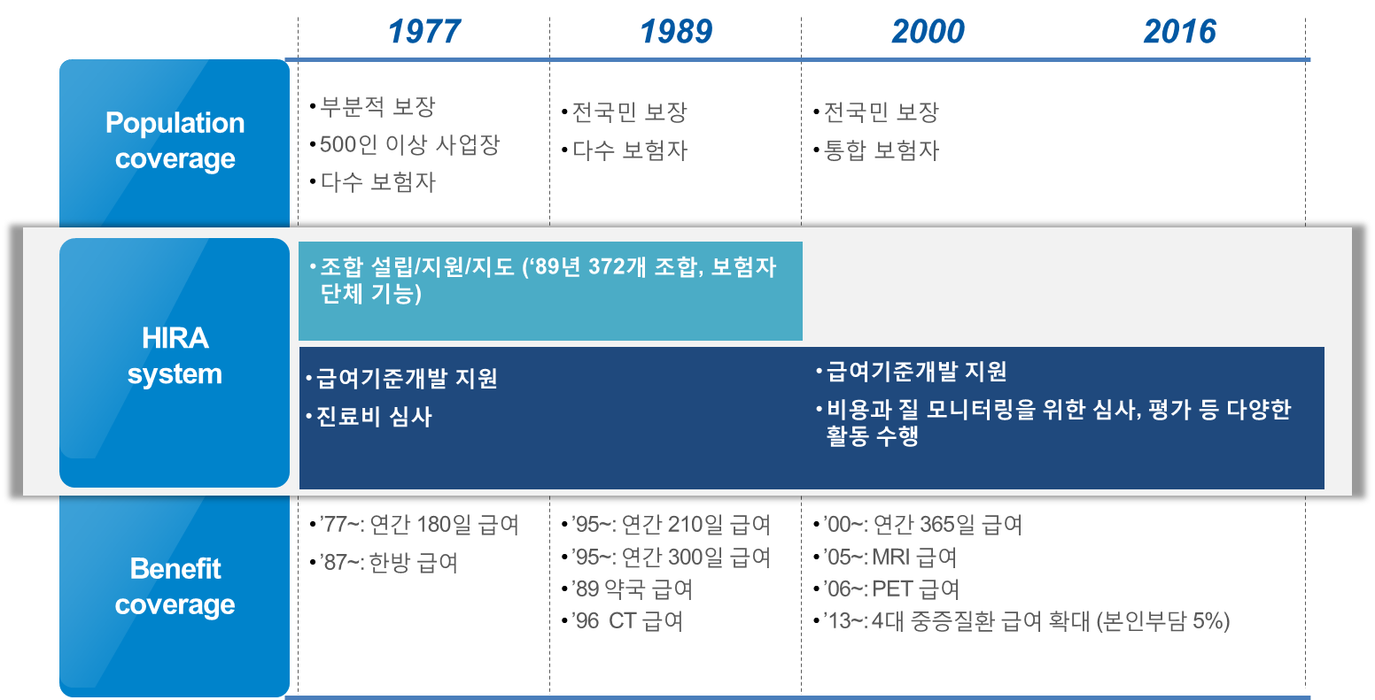
HIRA는 전국민 보험과 급여 확대 과정에 중추 기능을 수행해
왔습니다.
02

Slide 5
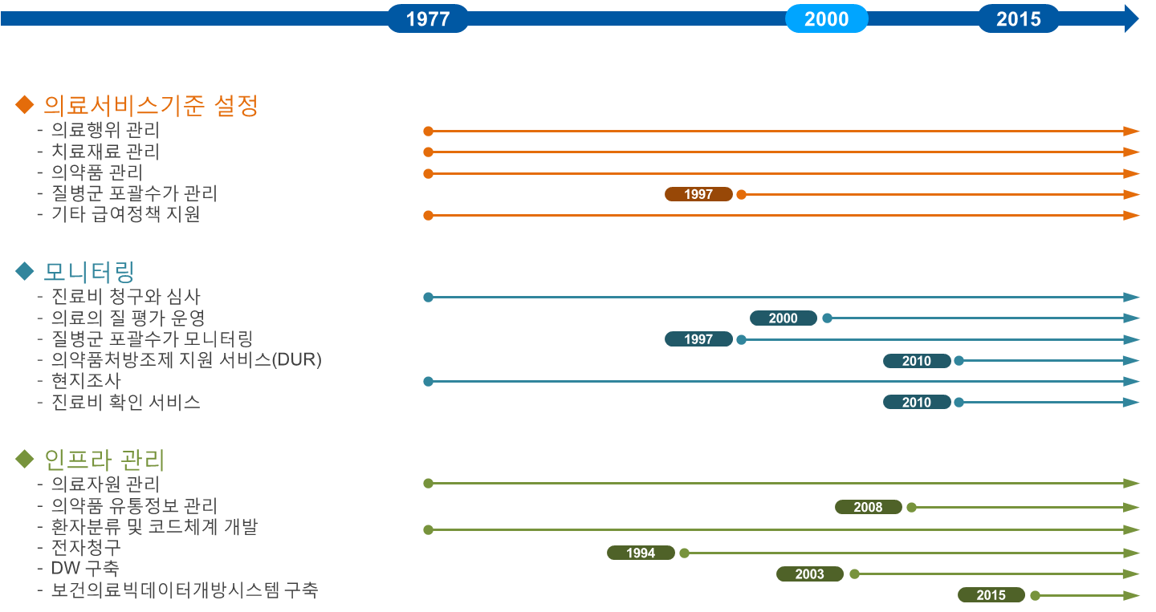
HIRA는 국민의료서비스 관리 업무를 통합적으로 수행해 왔습니다.
03

Slide 6
04

Slide 7
HIRA 빅데이터는 의료기관, 제약기업, 식약처 등으로부터 실시간 수집ㆍ정제한 데이터입니다. 2015년 연간 진료비
청구 14억건, 심사 진료비 66조원 등의 원천 데이터를 5,258억건의 개방 DB(240TB)로 구축하여 국민에게 개방ㆍ공유
하고 있습니다.
실시간 의약품 처방지원 정보(DUR)
05

Slide 8
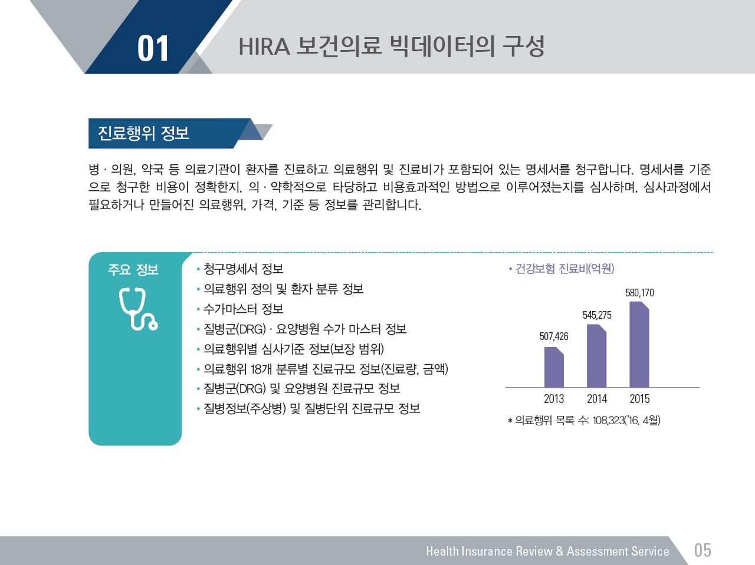
06

Slide 9
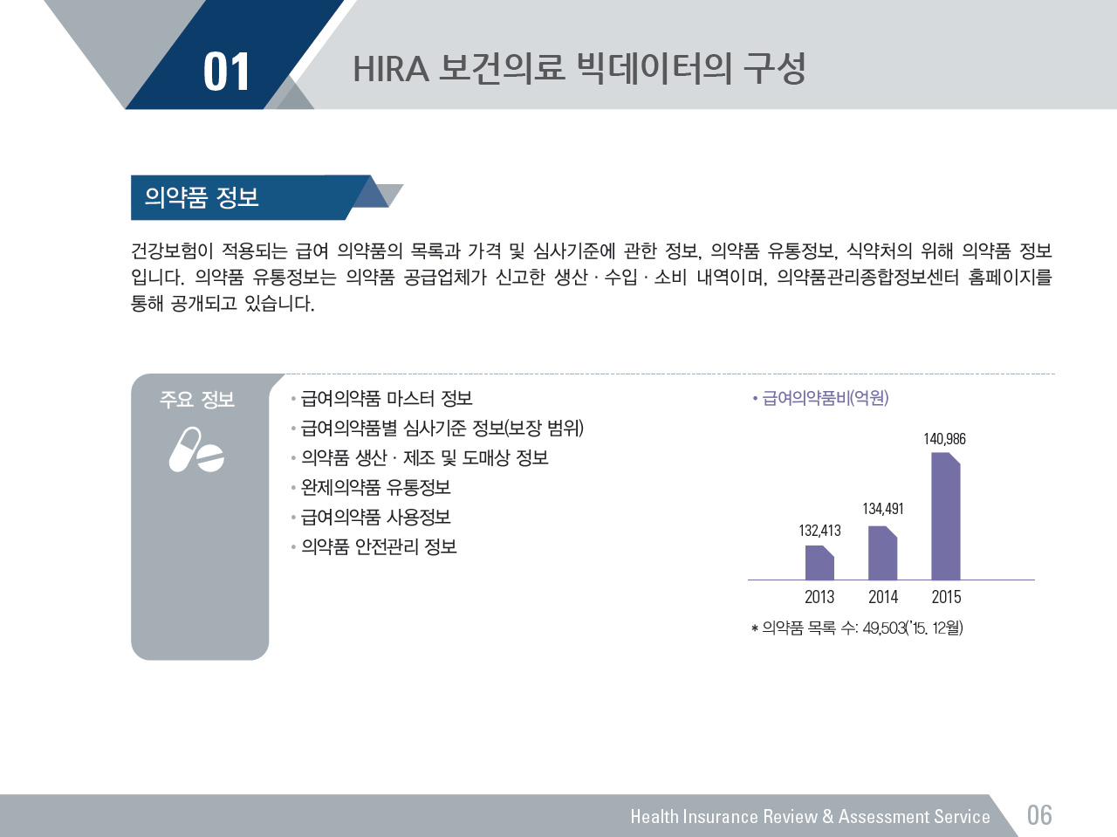
ㆍ
건강보험이 적용되는 급여 의약품의 목록과 가격 및 심사기준에 관한 정보, 의약품 유통정보, 식약처의 위해
의약품 정보입니다.
ㆍ
의약품 유통정보는 의약품 공급업체가 신고한 생산ㆍ수입ㆍ소비 내역이며, 의약품관리종합정보센터 홈페이지를 통해 공개되고 있습니다.
ㆍ
의약품 처방지원 정보(DUR)는 병용ㆍ연령ㆍ임부 금기 의약품, 중복 의약품 등 안전성 관련 정보를 실시간으로
제공합니다
의약품 처방지원 정보(DUR)
ㆍ
07

Slide 10
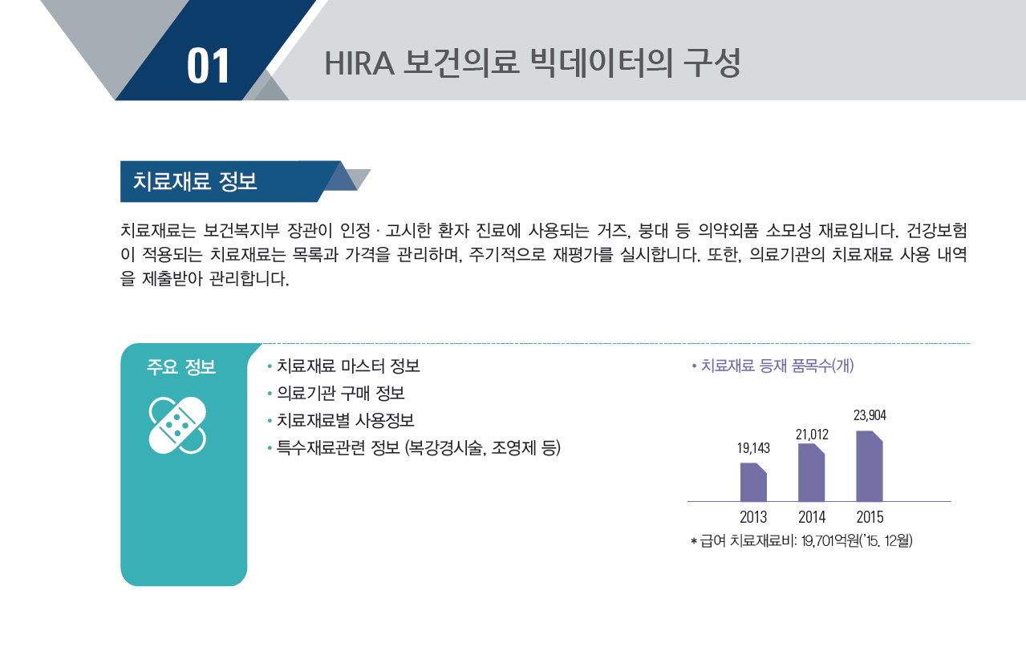
08

Slide 11
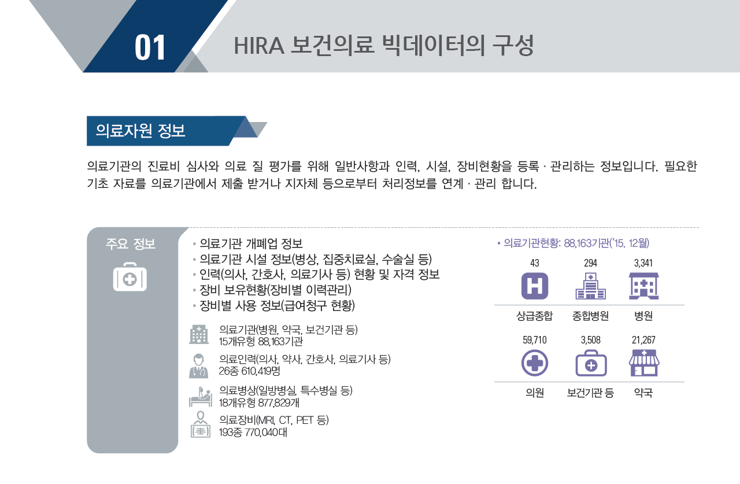
09

Slide 12
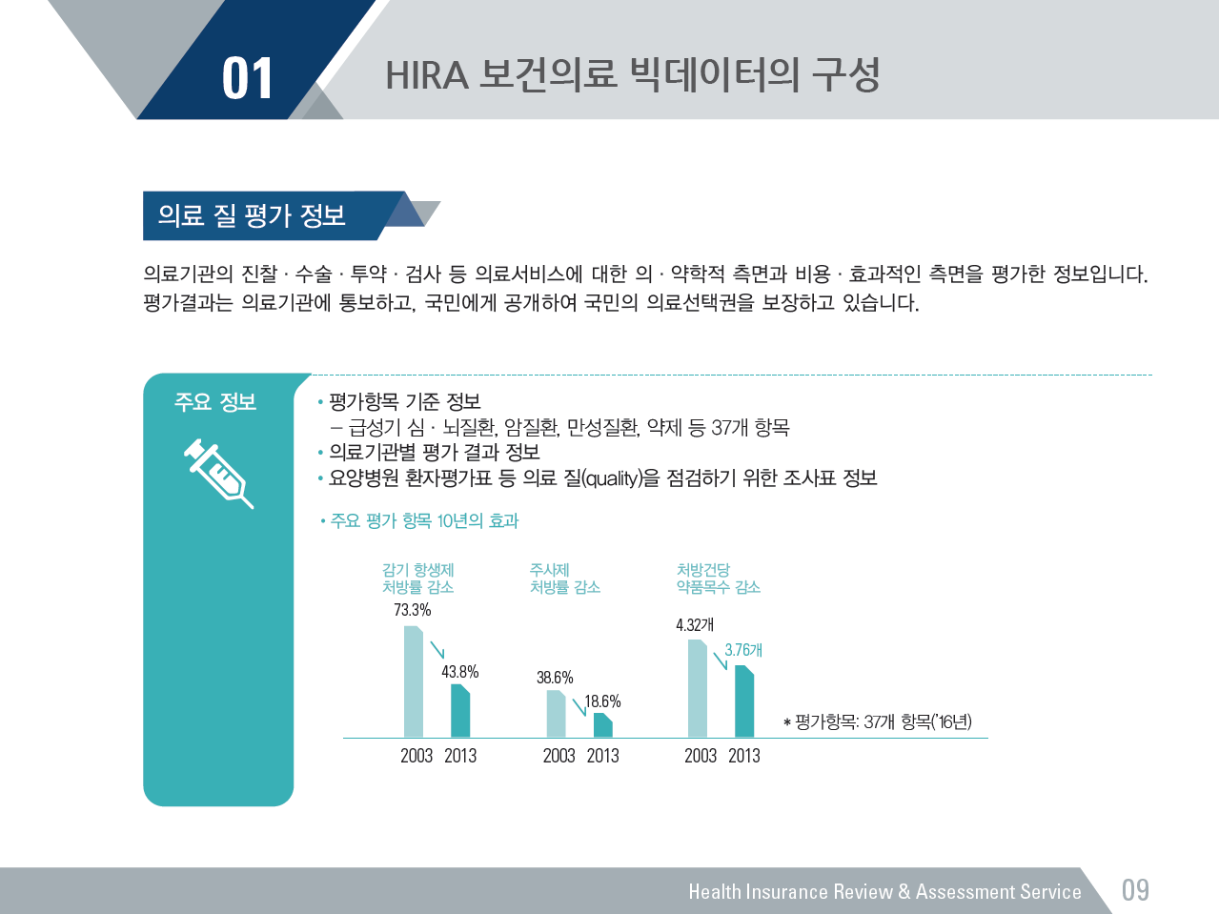
10

Slide 13
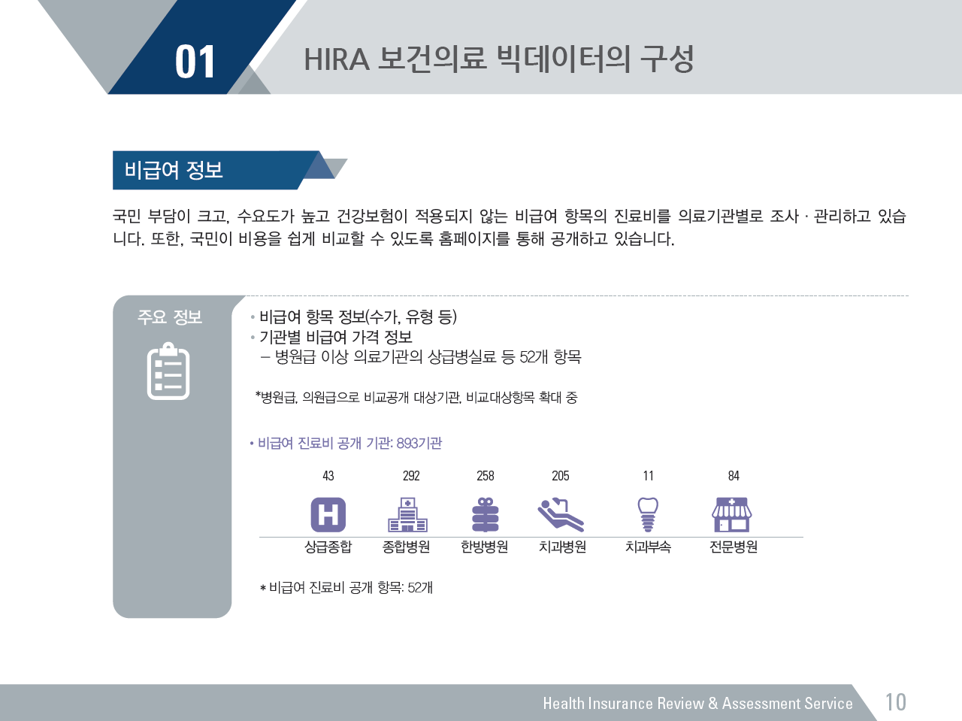
※ 「비급여진료비용 등의 공개에 관한 기준」 고시 제정에 따라 ’16.12.1. 공개 대상기관(150병상 초과 병원 포함) 확대 예정
11

Slide 14
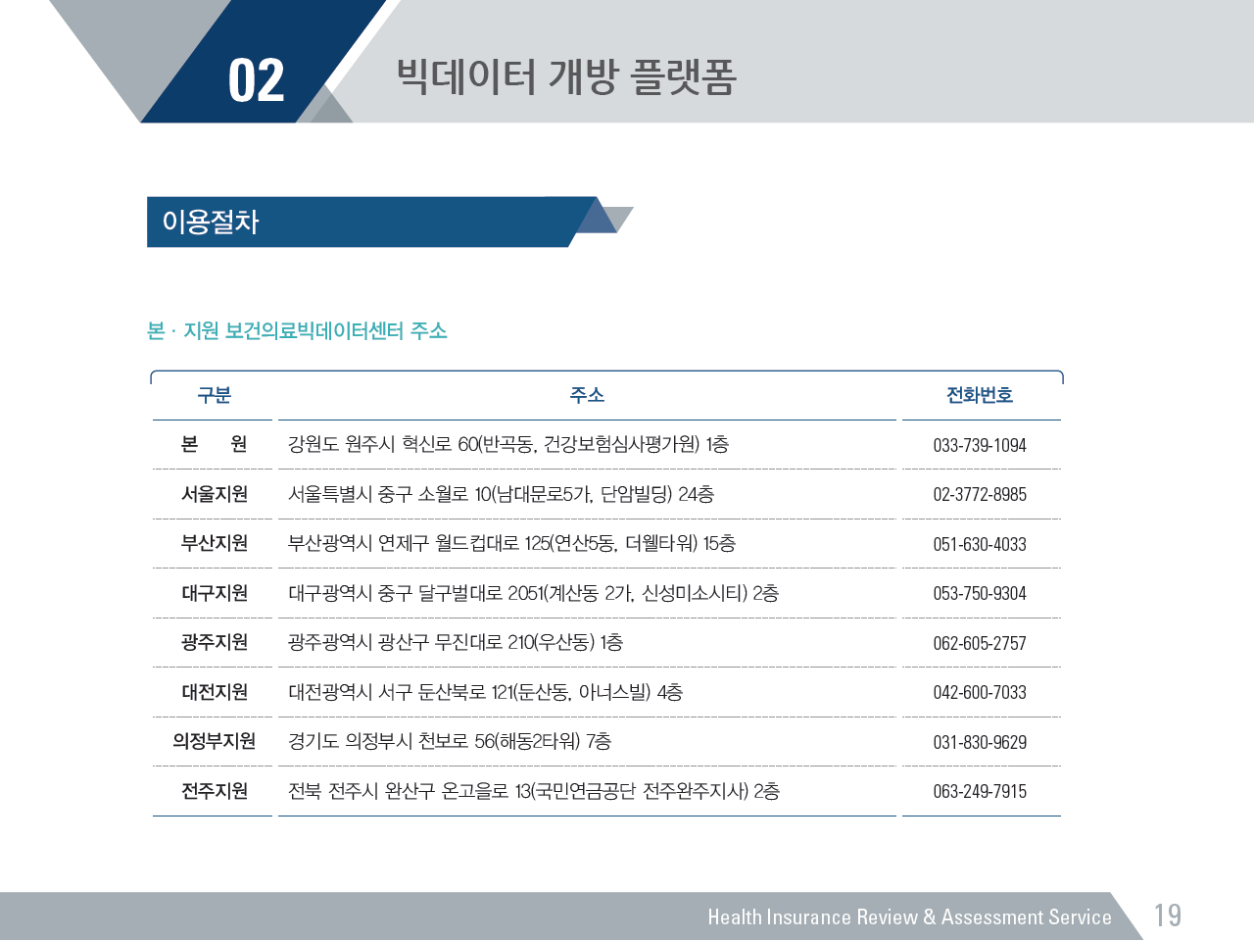
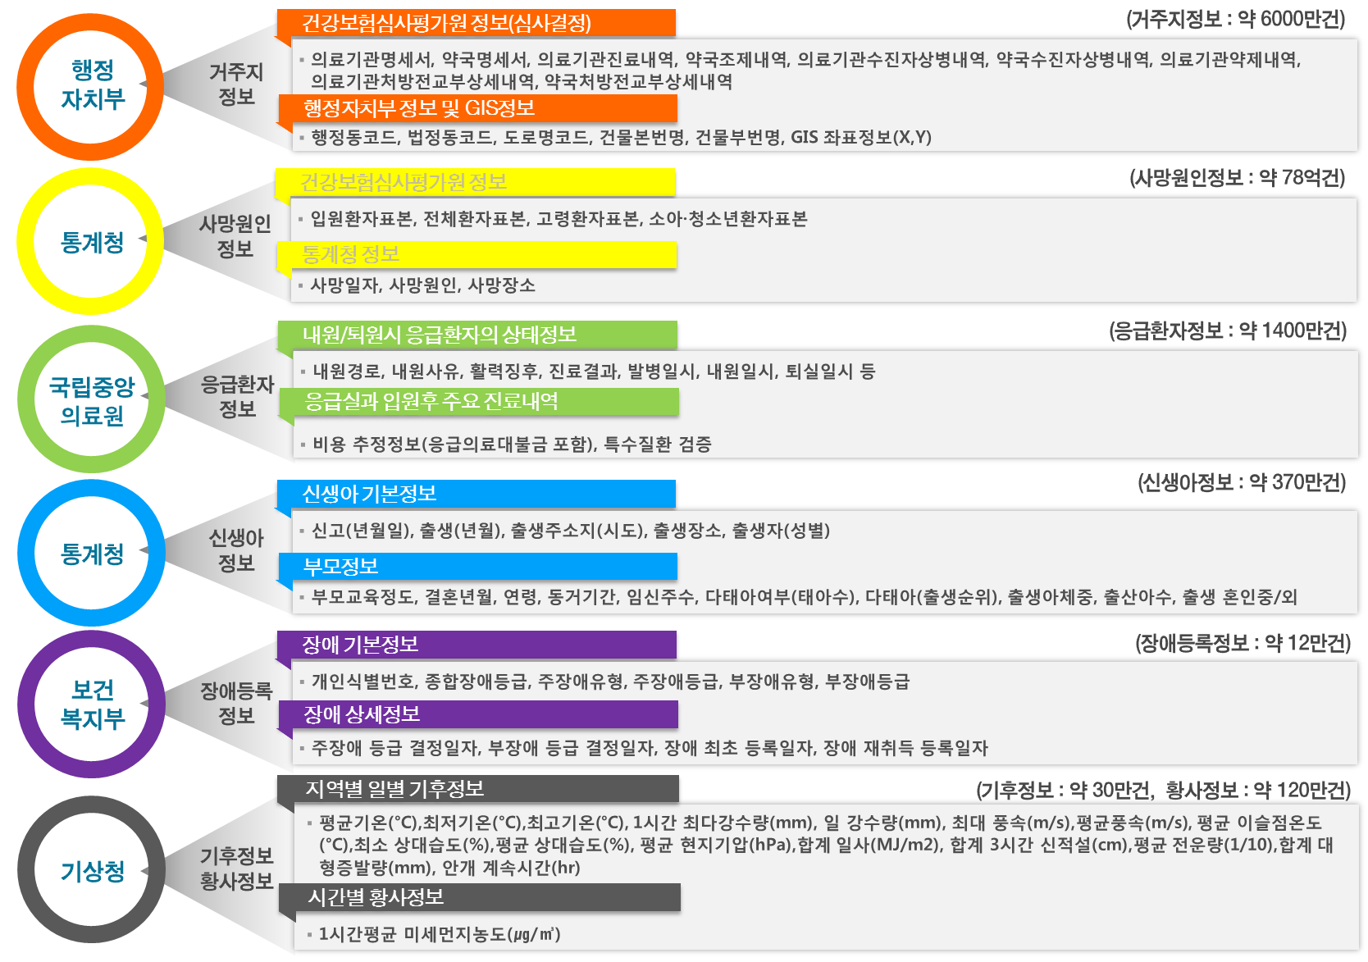
보건의료빅데이터 융합 DB
12

Slide 15
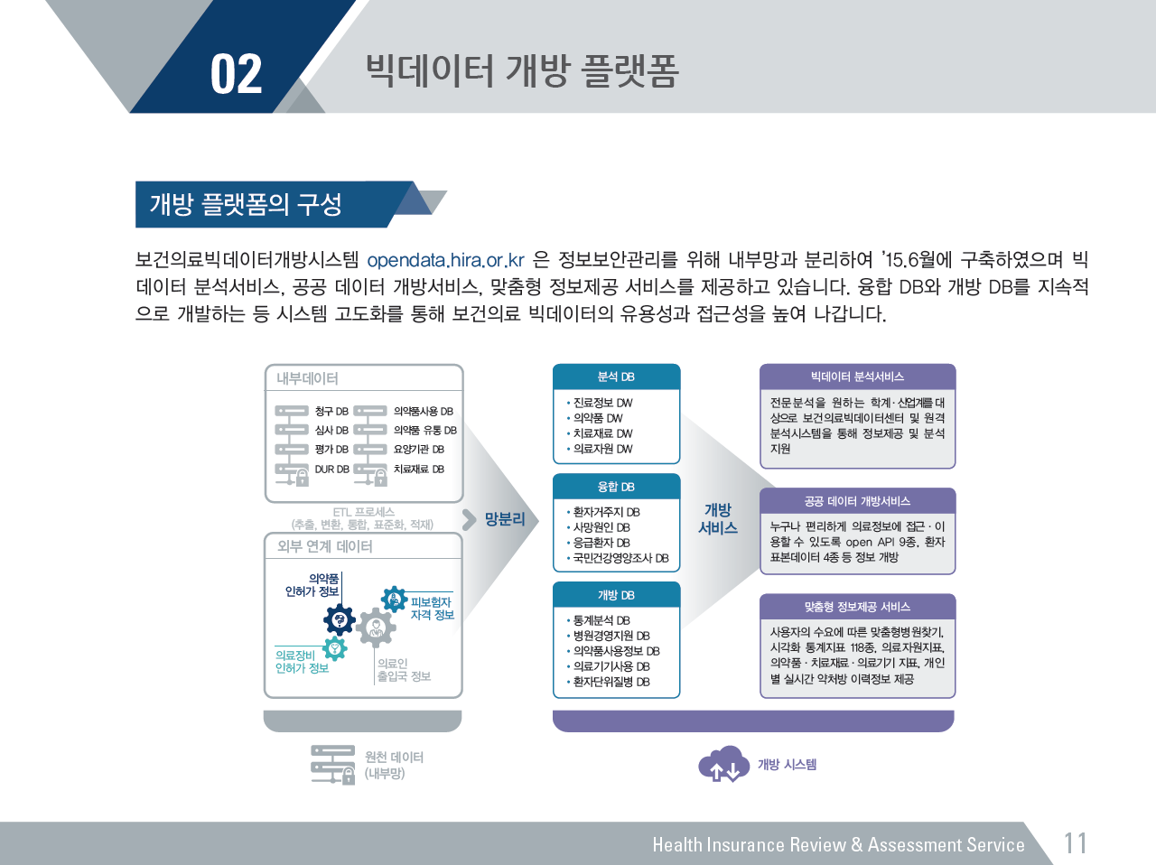
ㆍ
ㆍ
ㆍ
ㆍ
ㆍ
ㆍ
ㆍ
ㆍ
ㆍ
ㆍ
ㆍ
(공간 시각화 지도 서비스 + 포털 서비스)
13

Slide 16
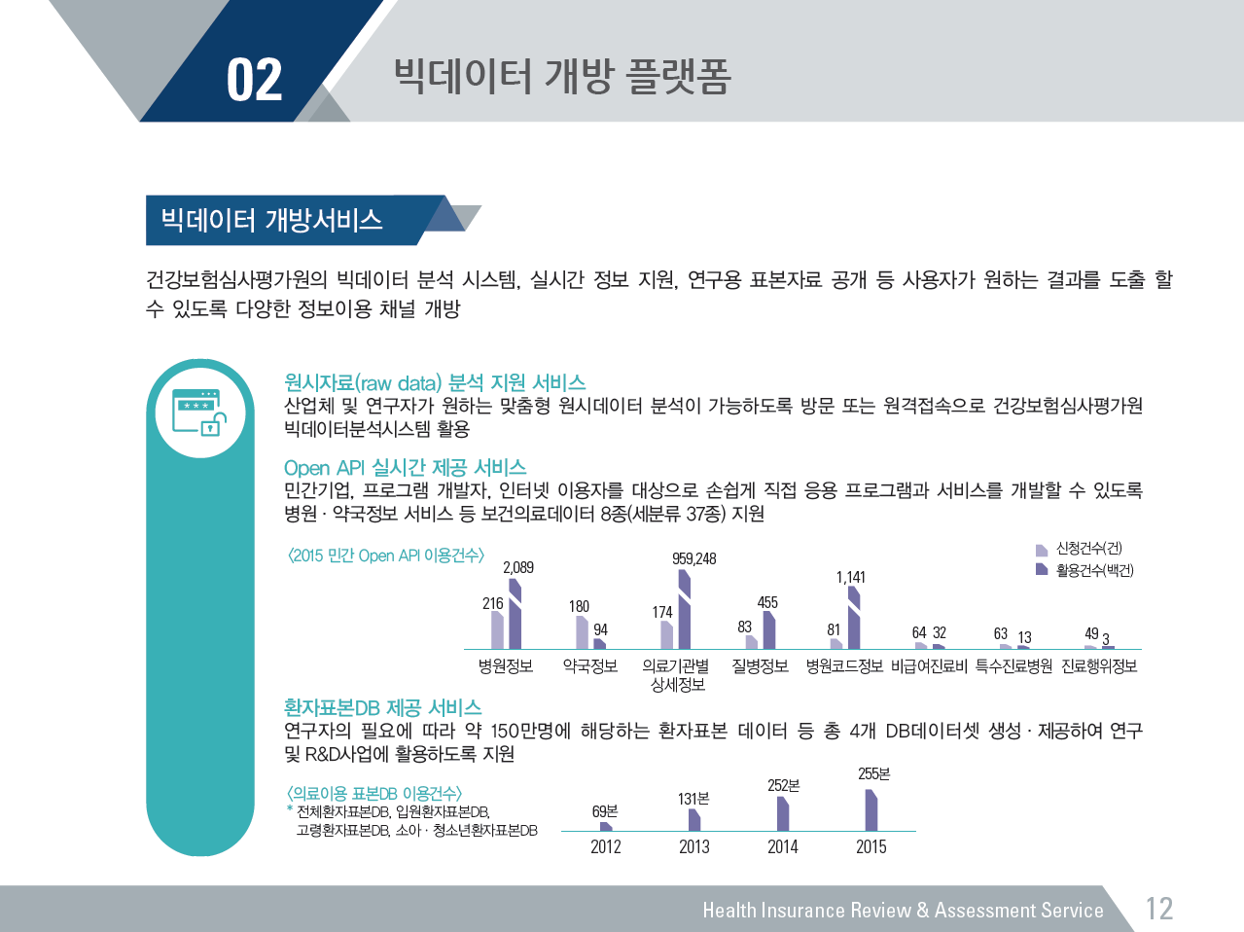
14

Slide 17
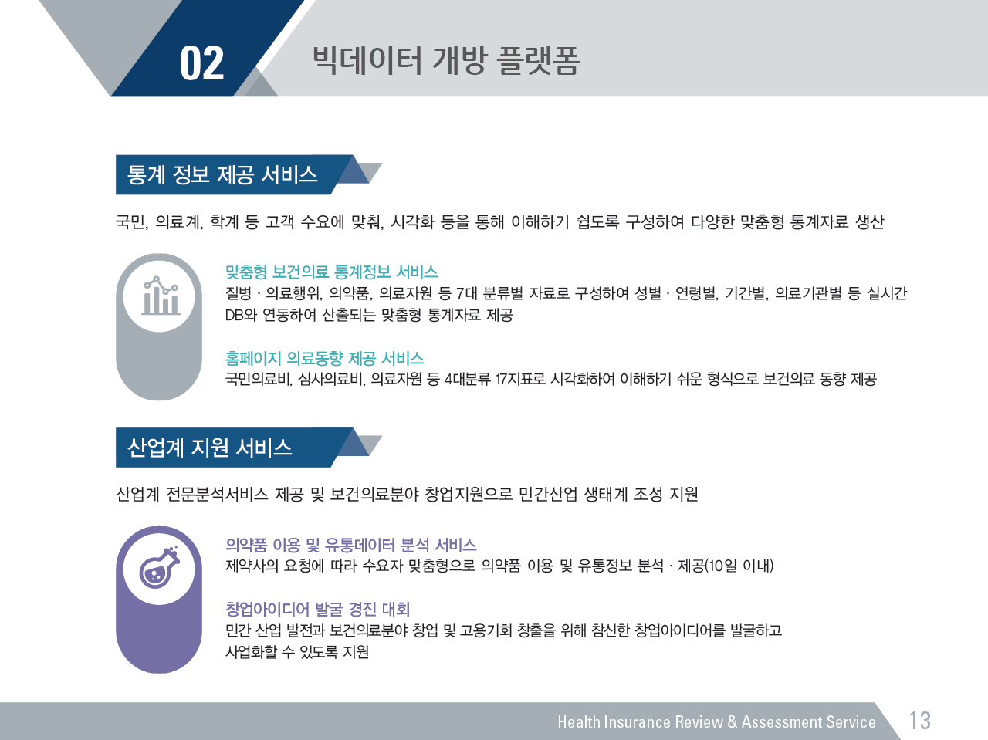
15

Slide 18
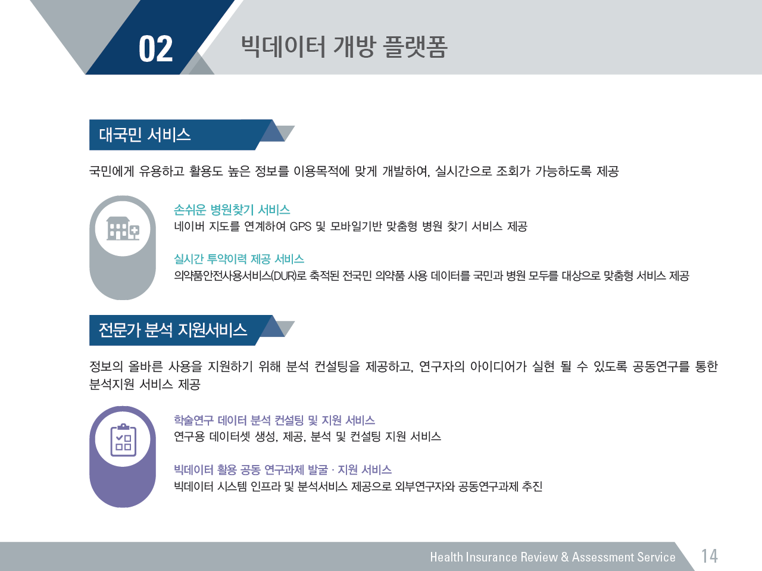
16

Slide 19
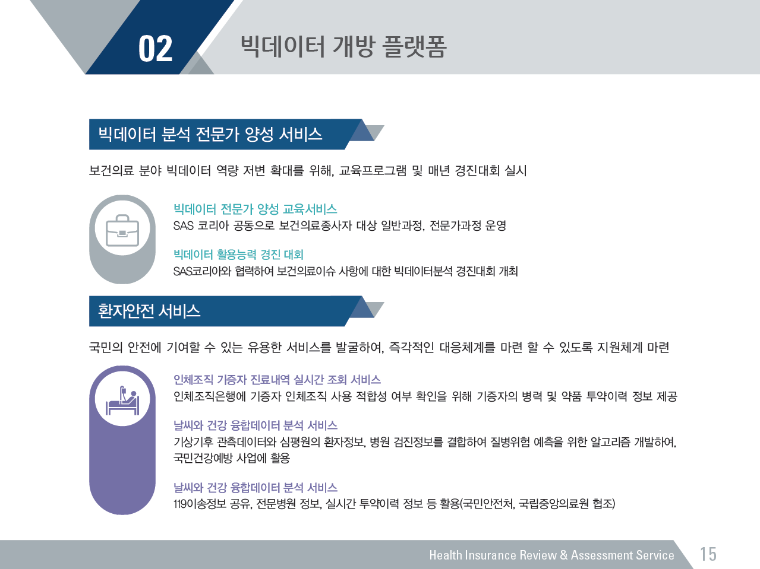
인체조직 기증자, 헌혈자, AIDS 처방자 등 진료내역 실시간 조회 서비스
등 제공
맞춤형 응급의료 서비스 협업
17

Slide 20
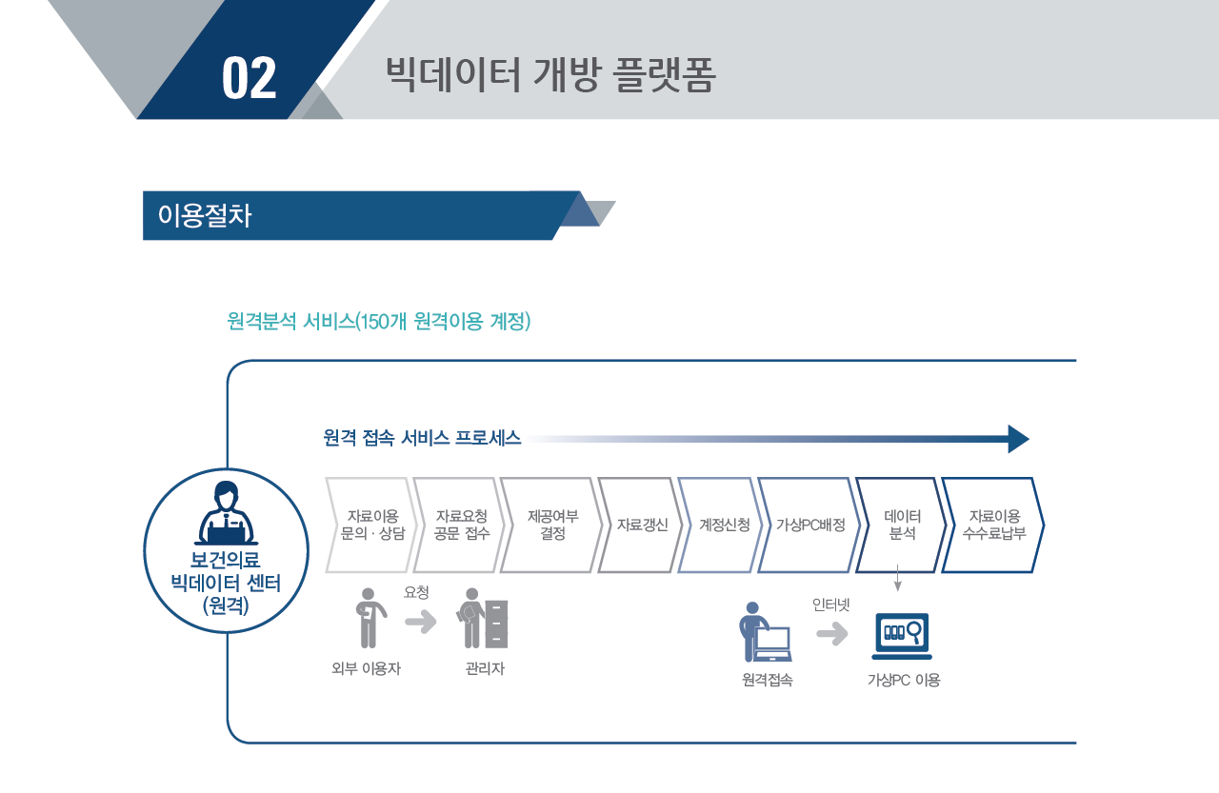
18

Slide 21
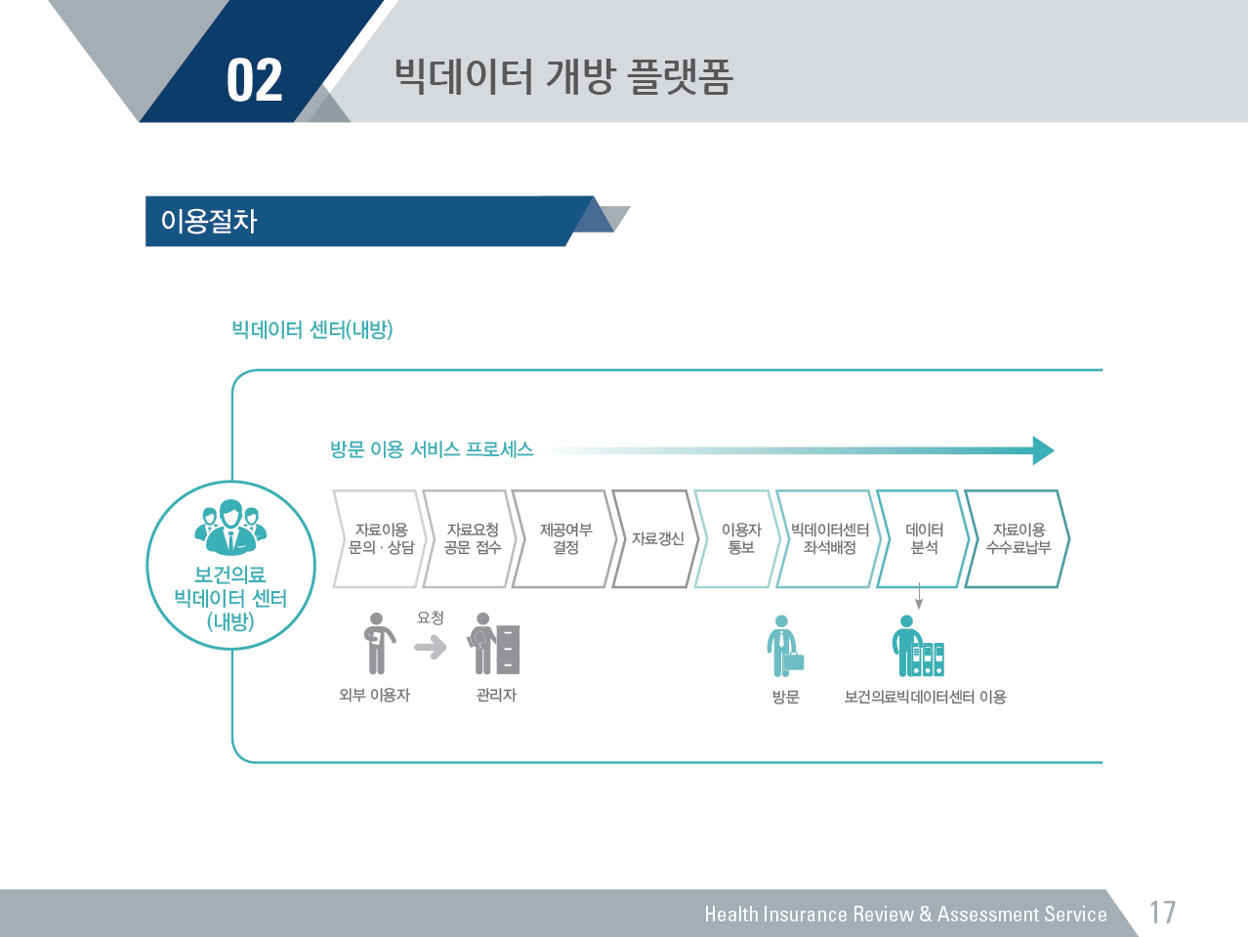
본원(강원 원주)과 7개 지원(서울ㆍ부산ㆍ대구ㆍ광주ㆍ대전ㆍ의정부ㆍ전주)에서 총 40석의 좌석을
운영하고 있습니다.
※ 한국정보화진흥원에서 운영하는 K-ICT 빅데이터센터(판교 스타트업캠퍼스) 내부 2좌석 추가 운영
19

Slide 22
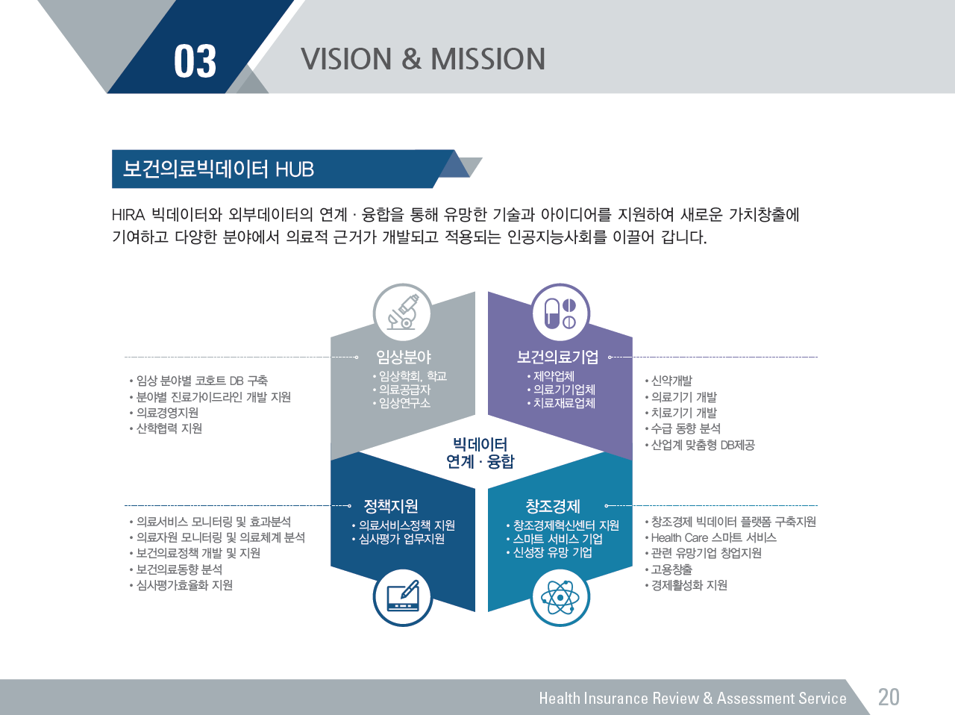

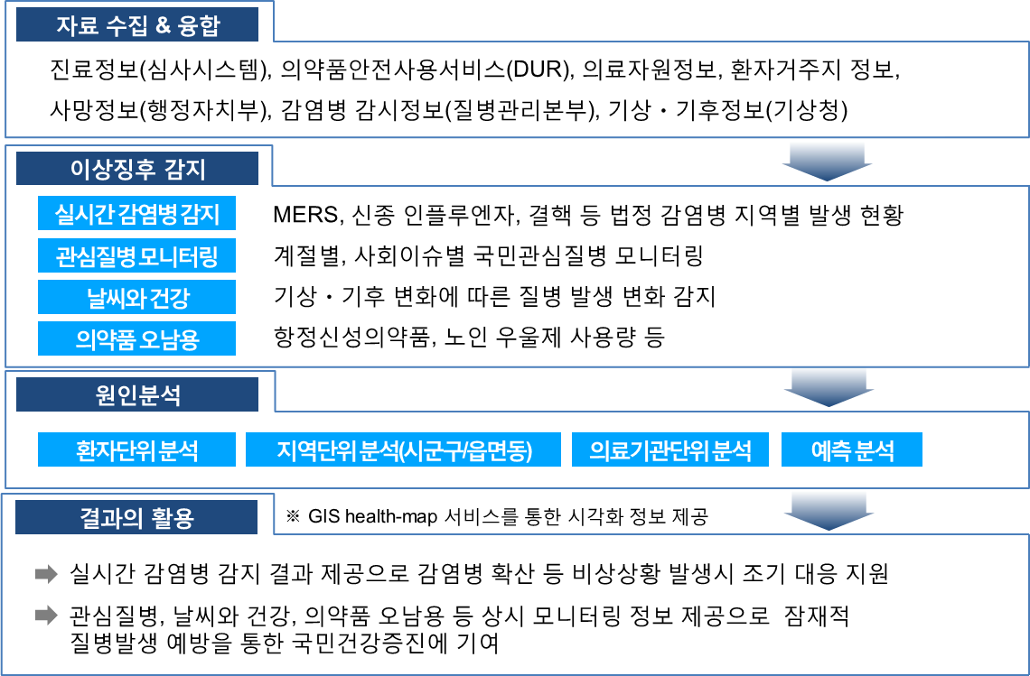
빅데이터 활용 사례
① 빅데이터 분석을 통한 질병 예측ㆍ감시 서비스
20

Slide 23
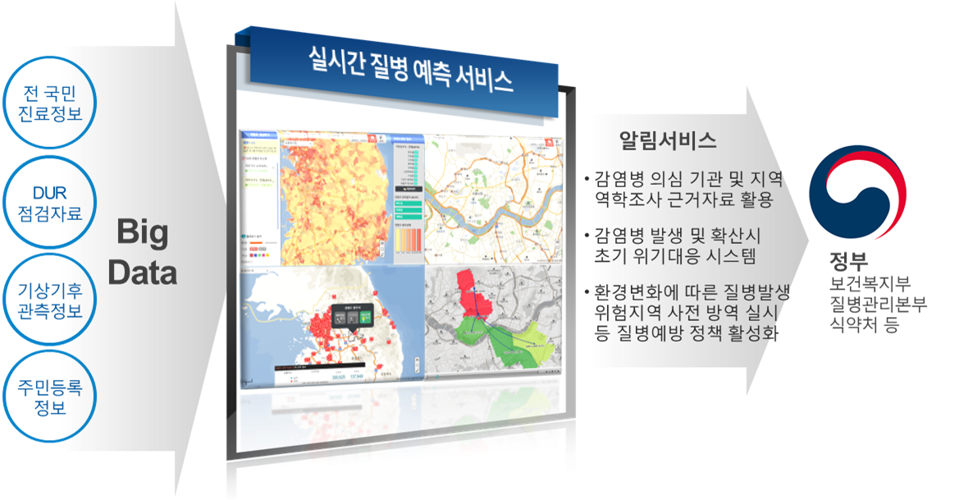
빅데이터 활용 사례
① 빅데이터 분석을 통한 질병 예측ㆍ감시 서비스
21

Slide 24
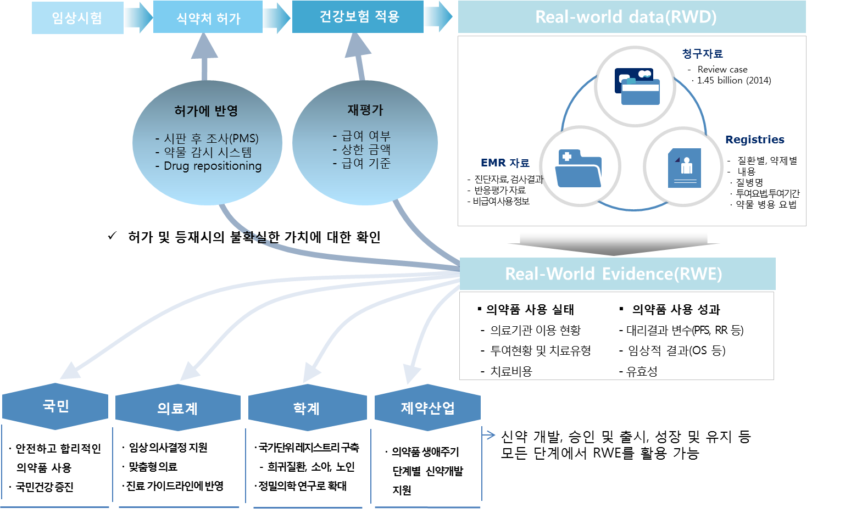
빅데이터 활용 사례
② 의료서비스(의약품, 질병 등) 효과ㆍ성과 연구
22

Slide 25
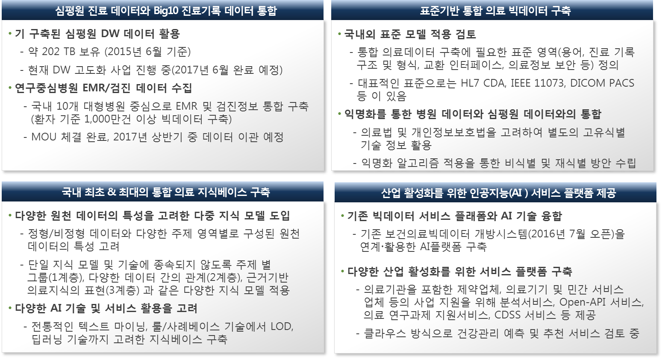
빅데이터 활용 사례
③ 의료 빅데이터 AI 프로젝트
23

Slide 26
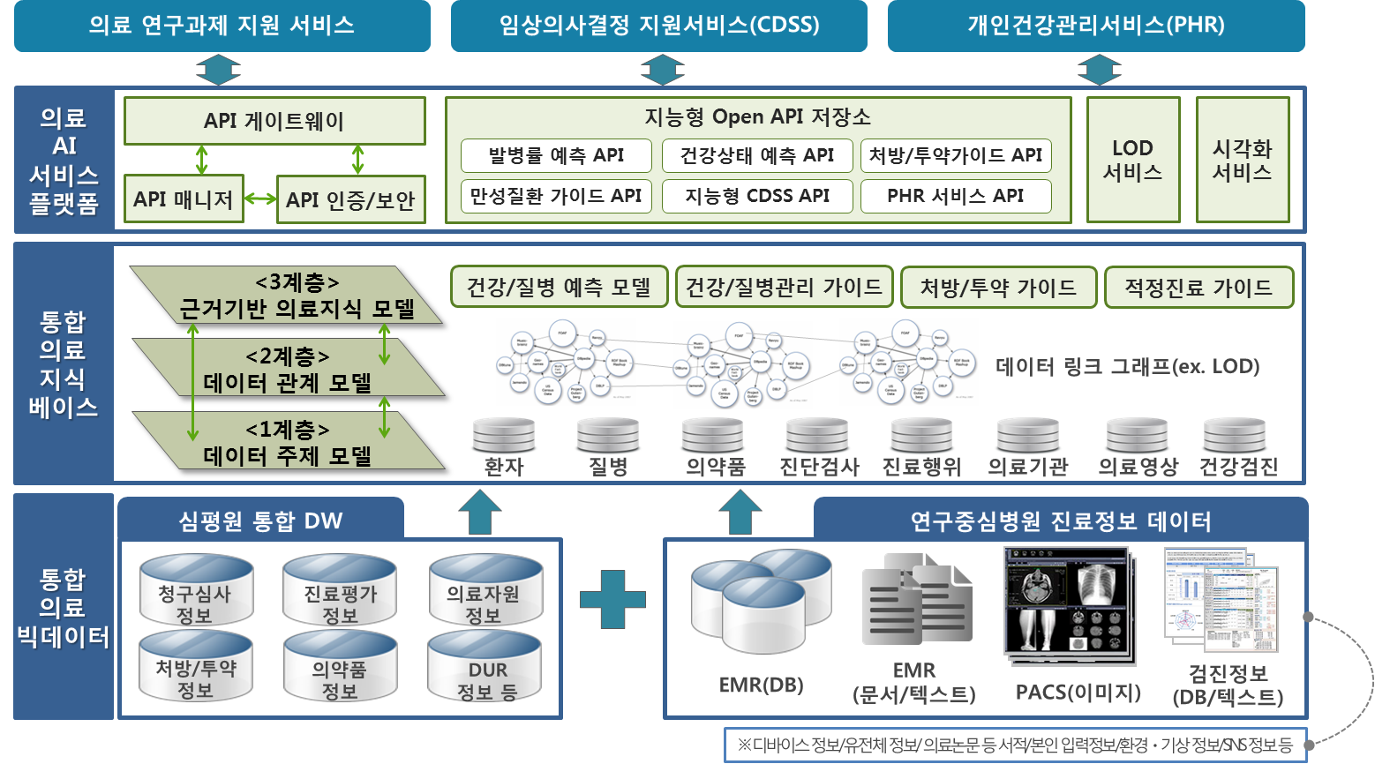
빅데이터 활용 사례
③ 의료 빅데이터 AI 프로젝트
24

Slide 27

빅데이터 활용 사례
④ 창업지원 프로젝트(창업아이디어 공모전)
ㆍ
민간 산업계 발전과 보건의료분야 창업 및 고용기회 창출 제고
ㆍ
창업 아이디어 발굴 및 성공 창업 지원을 통한 일자리 생태계 조성
ㆍ
예비창업자, 대학생, 일반인 등 창의적 아이디어를 보유한 국민 누구나 참여 가능
2016년 창업아이디어 공모전 개최 결과
공모전 개요
‘보건의료빅데이터 건강한 대한민국을 만든다’를 주제로 보건복지부가 주관하고, 건강보험심사평가원,
건강보험공단이 공동 주최한 총 상금 3천6백만원 규모의 공모전
공모 결과
118개(팀) 과제에 의료, 전산, 통계 등 다양한 분야 전공자 총 247명 지원
(연구원 6명, 업체 111명, 교수 22명, 개인 108명)
주요 과제(분류)
질병 예측, 진료비 예측, 복약 관리, 의료관광, 병원찾기, 경영지원 등 복합 서비스
창업아이디어 지원
우수 아이디어에 대한 맞춤형 정밀 분석 지원(시설, 장소, 데이터, 기술 등 창업에 필요한 인프라 제공)
25

Slide 28
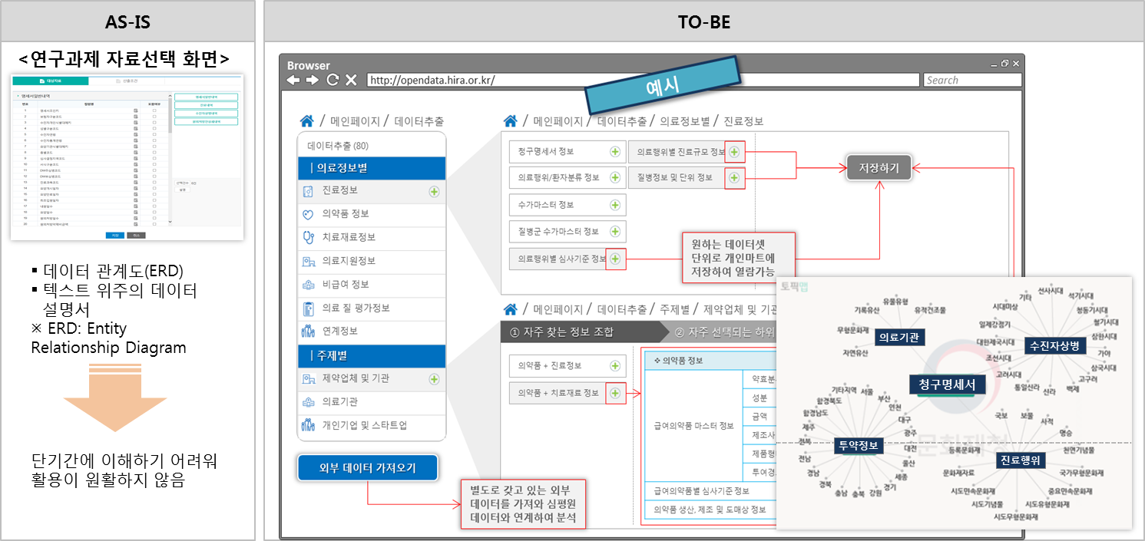
빅데이터 활용 사례
⑤ 이용자 맞춤형 One-Stop 빅데이터 분석 서비스
연구기관/주제/연구목적 등 기존에 많이 사용되었던 데이터셋을 자동으로 선택(또는 열람) 하는
직관적 분석 가이드라인 제시
26

Slide 29
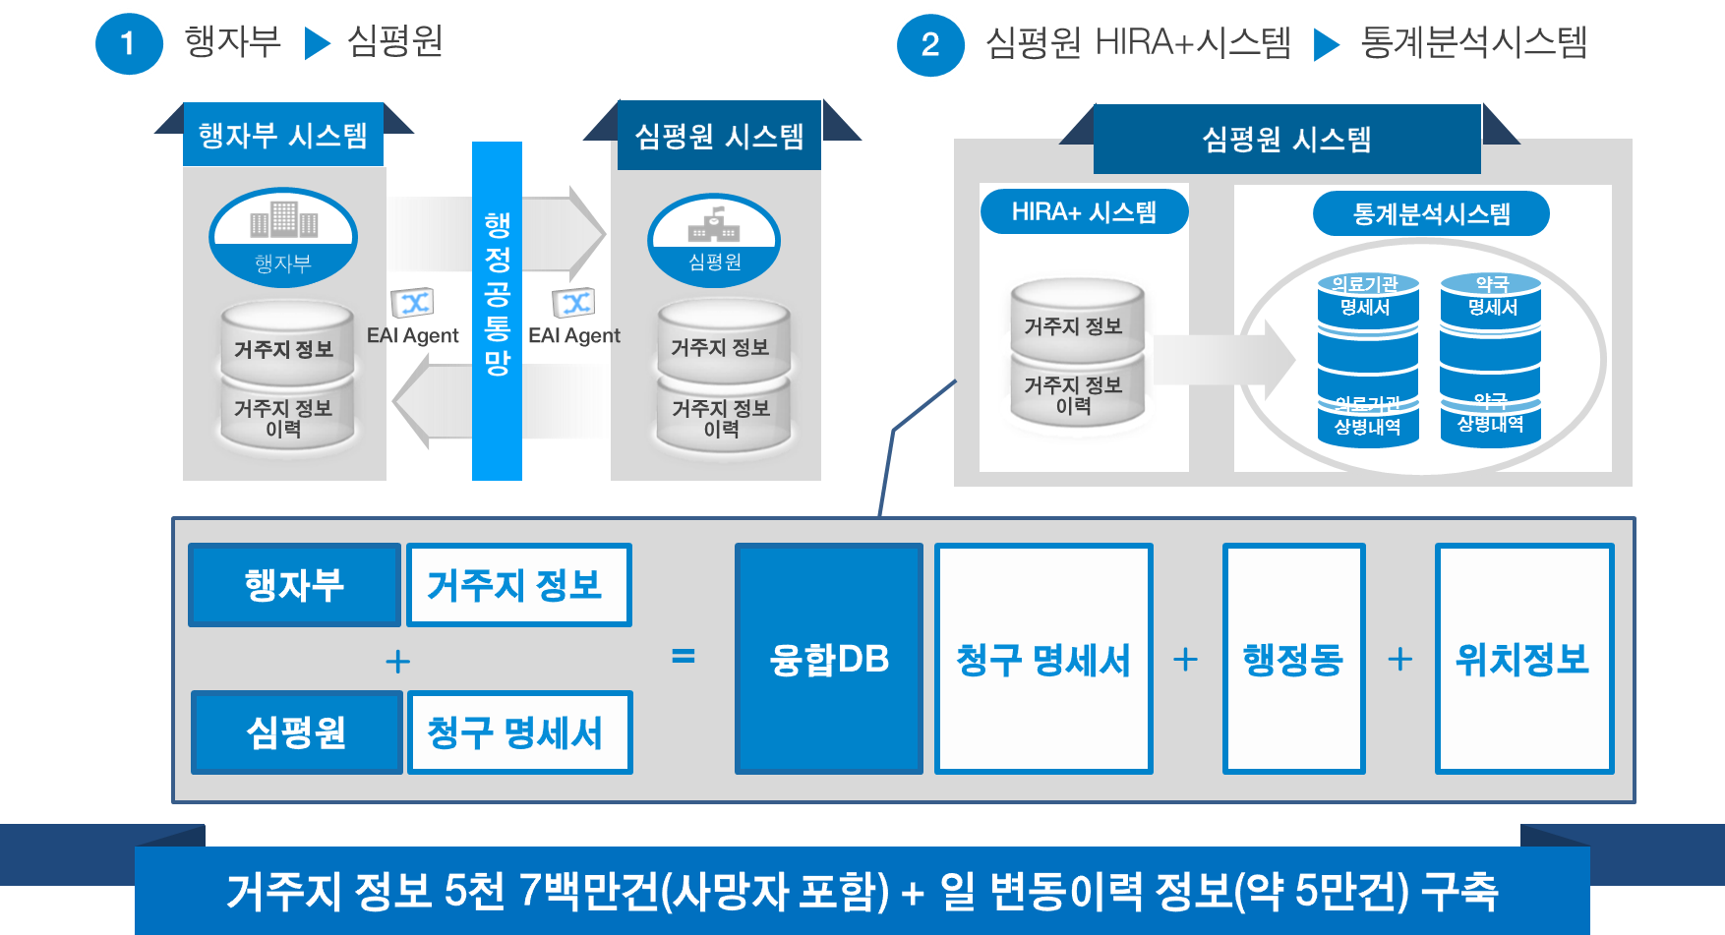
빅데이터 활용 사례
⑥ 보건의료빅데이터 융합 DB 구축
27

Slide 30
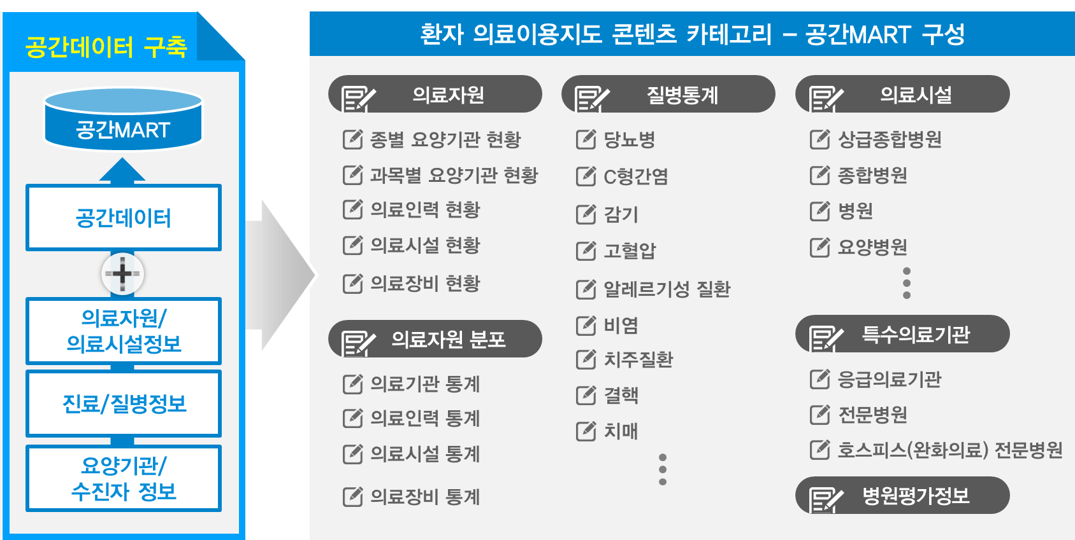
빅데이터 활용 사례
⑦ GIS 활용 시각화 서비스
환자 의료이용지도 제공으로 의료통계정보 활용 강화
28

Slide 31
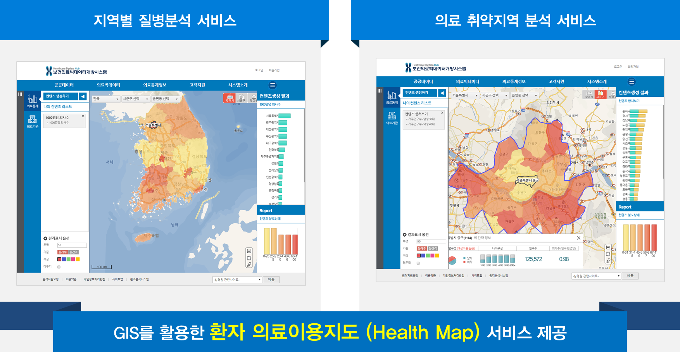
빅데이터 활용 사례
⑦ GIS 활용 시각화 서비스
29

Slide 32
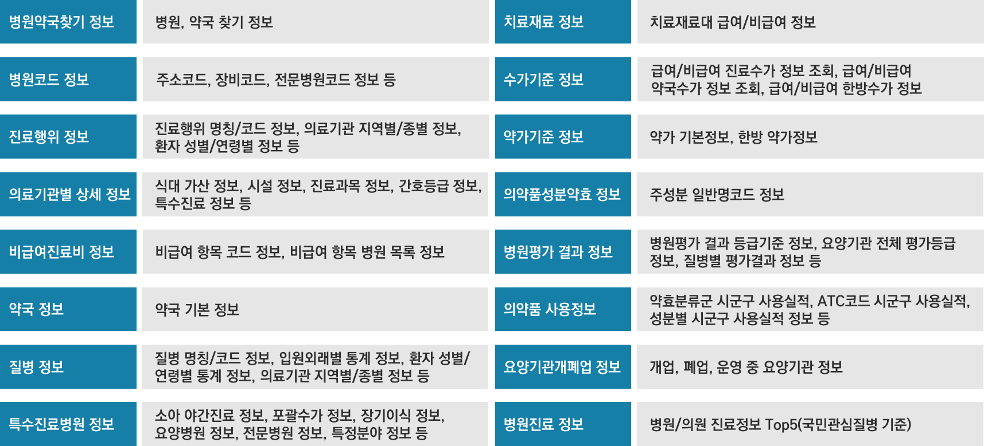
빅데이터 활용 사례
⑧ 오픈 API 서비스
30

Slide 33

04
31

Slide 34
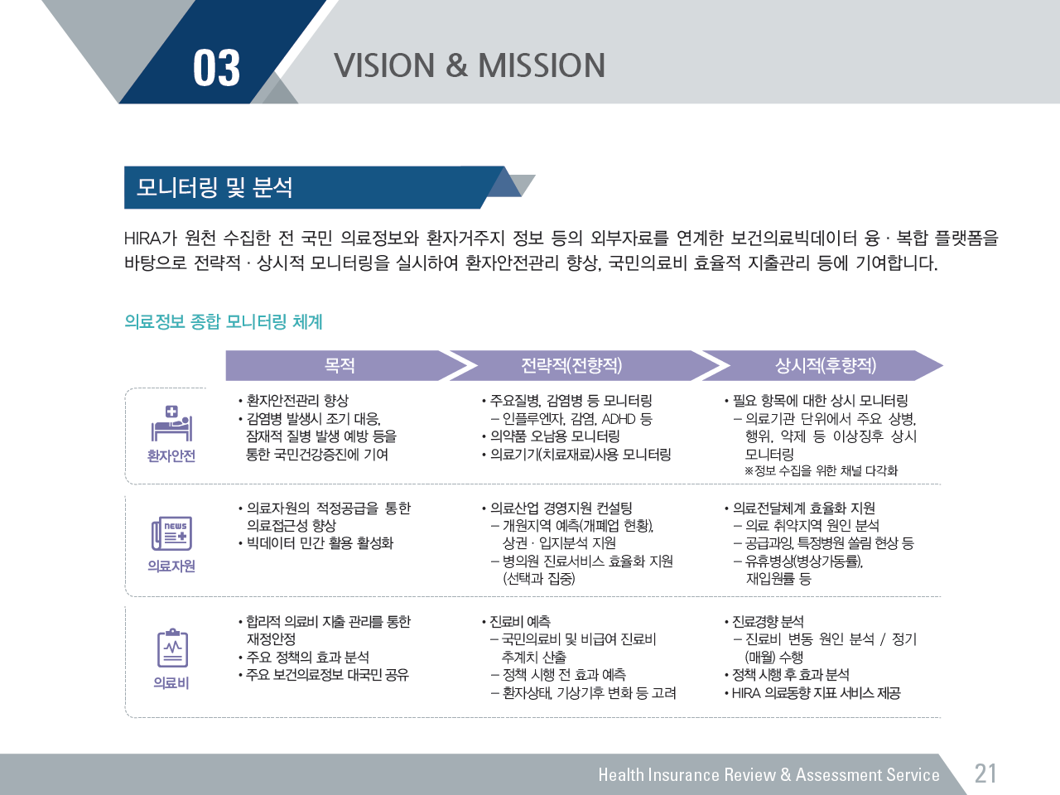
04
32

Slide 35
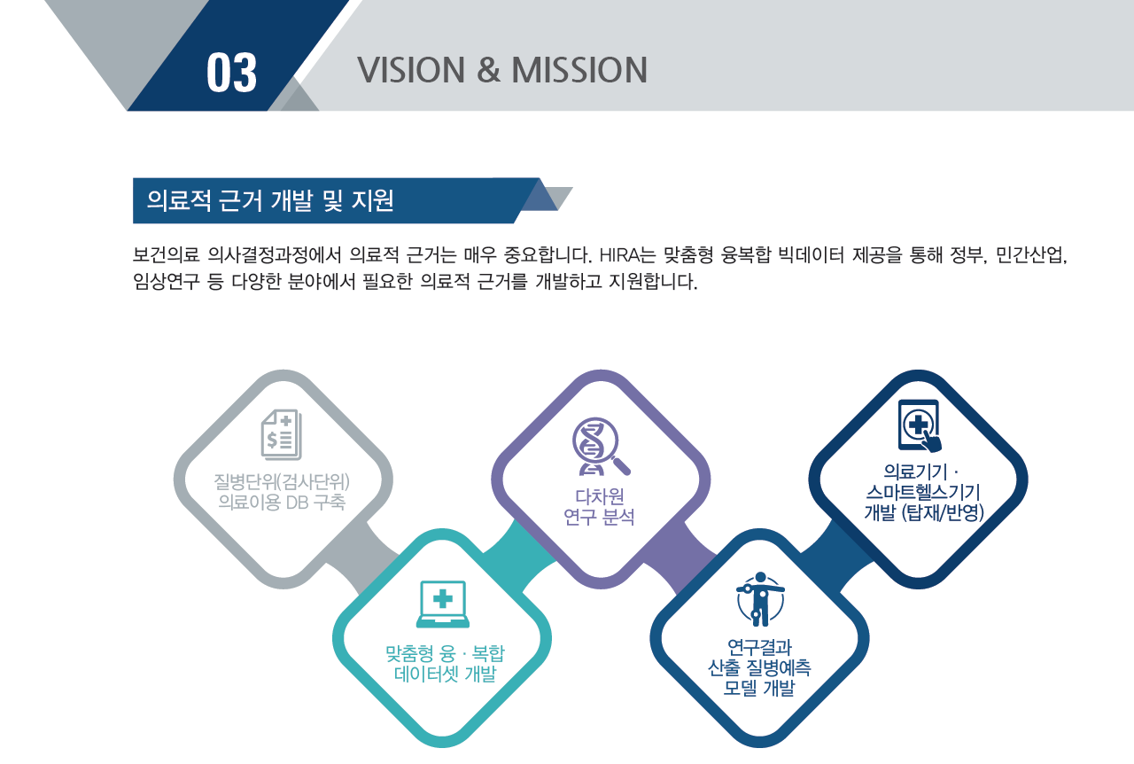
04
33

Slide 36
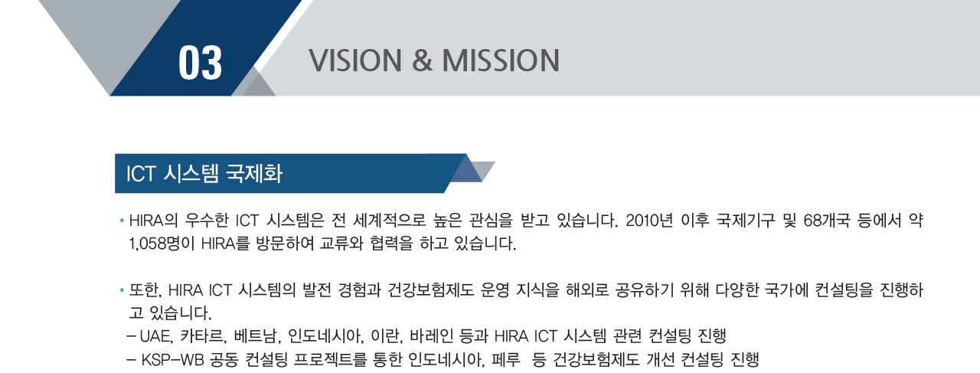


04
※ 한국 건강보험시스템, 바레인 수출 계약 체결(’16.10.20.)
한 국가의 건강보험시스템이 다른 국가에 적용되는 세계 최초의 수출 사례
발전된 한국의 ICT 결합 건강보험관리시스템이 해외에 진출할 수 있는 교두보 구축
ㆍ
HIRA는 앞으로도 주요 세계기구와 함께 GLOBAL UHC 달성을 위해 HIRA의 지식과 경험을 공유하도록
노력해 나가겠습니다.
34

Slide 37


Thank You!

